Slide 1
部编九年级历史下册
第一单元
殖民地人民的反抗与资本主义制度的扩展
第2课 俄国的改革
（共18张PPT）

Slide 2
课前导入
17世纪以来，西欧国家发生了一系列革命或改革，促进了经济的迅速发展。而俄国农奴制盛行，封闭落后。
为了改变社会经济发展落后西欧国家的状况，俄国彼得一世与亚历山大二世进行了自上而下的改革，他们的改革措施有哪些？这些措施使俄国发生了什么变化？

Slide 3
学习目标
了解俄罗斯的起源
了解分析彼得一世改革的背景
掌握彼得一世改革的内容及影响
掌握1861年改革的内容及影响
比较彼得一世改革和1861年农奴制改革的相同点

Slide 4
目标导学一：彼得一世改革
1、俄国的来历
（1）俄罗斯人的祖先：
斯拉夫人
（2）基辅罗斯的建立：
9世纪晚期
（3）基辅罗斯被蒙古人征服：
13世纪上半叶
（4）莫斯科公国统一俄罗斯：
16世纪初
（5）沙皇俄国建立：
莫斯科大公伊凡四世

Slide 5
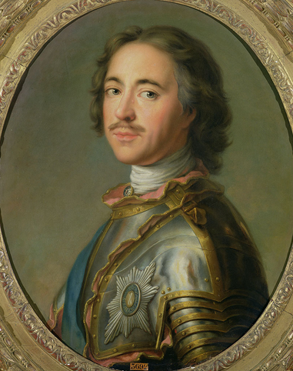
2、彼得一世改革
（1）背景：
俄国农奴制盛行，是一个封闭落后的国家。农业和手工工场里主要使用农奴劳动，工商业的发展极其缓慢。
（2）时间：
18世纪初
1672年6月9日—1725年2月8日），史称彼得一世后世尊称其为彼得大帝俄罗斯帝国首位皇帝（1721年11月2日—1725年2月8日在位）。
（3）彼得一世改革的目的：
改变俄国的落后面貌，实现富国强兵

Slide 6
（4）彼得一世改革的内容：
改组行政机构，建立了中央集权的行政体制，进一步加强了沙皇的专制权力。
①政治
②军事
创建了一支纪律严明的新式常备军，要求贵族必须到军队或行政机构为国家服务，按功劳和才能提拔；
③经济
鼓励兴办手工工场，准许工场主购买整个村庄的农奴；
④文教
派遣留学生，创办科学院，开办学校，创办报纸，推行文化教育；
⑤社会习俗
提倡西方的礼节服饰与生活方式。

Slide 7
（5）改革的作用或影响：
通过改革，俄国的经济、军事实力大大增强，一跃成为欧洲军事强国，为对外扩张准备了条件。彼得一世改革以强兵和学习西方科学技术为目标，开启了俄国近代化的进程。
（6）改革的局限性：
进一步强化了农奴制，后来成为俄国社会发展的障碍。
（7）彼得一世的扩张及营建新都：
1700年-1721年，俄国打败瑞典，夺取了波罗的海的出海口，并在这个过程中，营建了新首都——圣彼得堡。

Slide 8
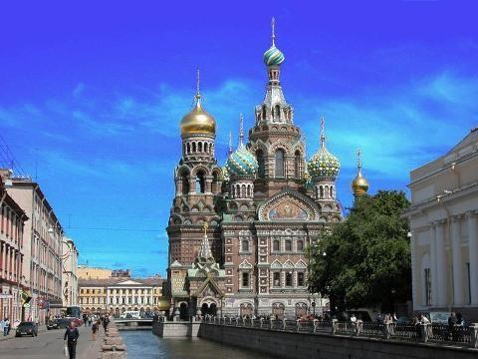
圣彼得堡1703年5月彼得一世在涅瓦河的一个小岛上建立城堡，这就是圣彼得堡的由来。1712年，彼得堡成为俄国的首都。1924年列宁逝世后，将市名改为列宁格勒。1991年苏联解体后，经市民投票，恢复圣彼得堡的旧名。

Slide 9
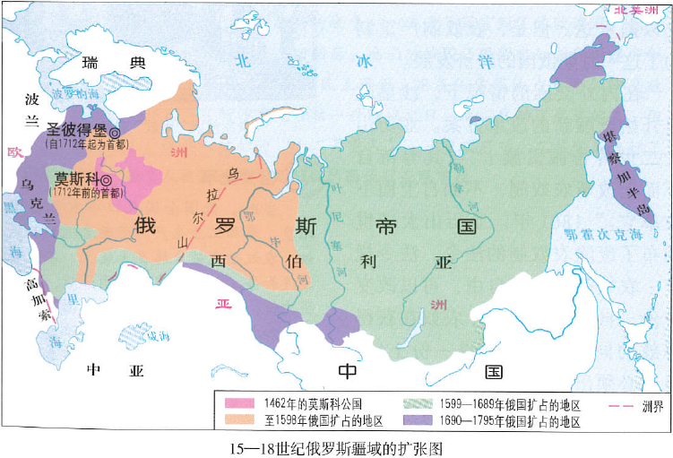
15--18世纪俄罗斯疆域的扩张图

Slide 10
目标导学二：废除农奴制
1、背景：
19世纪中期，俄国资本主义经济有所发展，使用机器生产的工场越来越多，交通运输与对外贸易也比以前发达。但是，农奴制严重制约了这一时期俄国经济发展。
在内外交困的情况下，沙皇政府开始酝酿新的改革方案。亚历山大二世曾告诫贵族：“与其等待自下而上改革农奴制，不如自上而下改革它。”

Slide 11
2、时间及改革者：
1861年，亚历山大二世
3、改革内容：
农奴获得人身自由，可以改变身份，自由转换职业；
农奴在获得解放的同时，可以获得一份土地，但是必须出钱赎买，所出的价钱高出当时的地价。农民为此付出了沉重的代价。
4、改革的意义：
俄国历史上的一个重要转折点。
改革废除了农奴制度，促使社会的各个方面出现了新的气象，推动了俄国走上了资本主义的发展道路。

Slide 12
5、改革的局限性：
农奴制的残余仍然存在，影响着俄国经济与社会的发展。
6、通过内容的学习，你认为这场改革的根本目的是什么？
挽救统治危机，巩固贵族地主统治
7、列宁说，农民获得自由的时候，已经被剥夺得一干二
净。结合所学知识，如何理解这句话
农奴制改革中农民要想获得自由与土地，必须拿钱赎买，农奴本身就是不占有生产资料，并且由于地主的剥夺，他本身已经快要一干二净了，而这个政策的出台与要求，更是使得农民的仅有的钱财遭到最后的残酷剥削。

Slide 13
互学探究
彼得一世改革和亚历山大二世改革有哪些相同点？
①两次改革都是由沙皇下令自上而下进行的；
②改革的对内作用相似，都从不同方面推动了俄国社会的进步；
③改革的对外影响相似，都增强了俄国的经济和军事实力。

Slide 14
要点回顾
一、俄国的起源： 9世纪晚期-----建立基辅罗斯 13世纪上半叶-----基辅罗斯被蒙古人征服。 反抗蒙古统治中------莫斯科公国逐渐崛起 16世纪初------莫斯科公国统一俄国。 伊凡四世------沙皇俄国的历史从此开始

Slide 15
二、彼得一世改革
1.时间---18世纪初
2.目的---改变俄国的落后面貌，实现富国强兵
3.内容：政治、军事、经济、文教、社会习俗
4.改革的作用或影响：开启了俄国近代化的进程
5.局限性：进一步强化了农奴制，成为社会发展障碍
6.改革后的扩张：打败瑞典，夺取波罗的海的出海口
7.营建新都：圣彼得堡

Slide 16
三、废除农奴制
1.时间：1861年
2.人物：亚历山大二世
3.根本目的：挽救统治危机，巩固贵族地主统治。
4.内容：农奴获得人身自由，可以改变身份，自由转换职业；
获得解放的同时，可获得一份土地，但必须出钱赎买。
5.积极影响：俄国历史上的一个重要转折点。改革废除了农奴
制度，推动了俄国走上了资本主义的发展道路。
6.改革局限性：农奴制的残余仍然存在，影响着俄国经济与社
会的发展。

Slide 17
巩固练习
1.正式采用沙皇称号的是
莫斯科大公伊凡四世
2.沙皇专制统治时期俄国盛行的制度
农奴制
3.使俄国的经济、军事实力大增，成为欧洲军事强国
彼得一世改革
4.开启了俄国近代化进程的改革
彼得一世改革

Slide 18
5.俄国在于瑞典的战争过程中营建的新首都是
圣彼得堡
6.颁布废除农奴制法令的沙皇
亚历山大二世
7.俄国废除农奴制的改革开始于
1861年
8.推动了俄国走上了资本主义发展道路的改革
1861年农奴制改革

